Slide 1
02
Visão geral da testagem para o SARS-CoV-2

Slide 2
Isenção de responsabilidade
Plataforma da OMS de Aprendizagem sobre Segurança Sanitária - Material de formação
Este material de formação da OMS está protegido por direitos autorais da Organização Mundial da Saúde (OMS) 2022. Todos os direitos reservados.
A utilização deste material está sujeita aos «Termos de Utilização da Plataforma da OMS de Aprendizagem sobre Segurança Sanitária, Material de Formação», que aceitou quando do download e que disponível na Plataforma de Aprendizagem sobre Segurança Sanitária em: https://extranet.who.int/hslp.
Se adaptar, modificar, traduzir ou reformular o conteúdo deste material, tal não implicará que a OMS esteja de algum modo associada a essas alterações e o nome ou o emblema da OMS não será poderá ser utilizado no material modificado.
Além disso, é favor informar à OMS sobre quaisquer modificações do material que seja usado publicamente, para efeitos de conservação de registros e desenvolvimento continuado, através do email hrhrt@who.int.

Slide 3
Objetivos de aprendizagem
No final deste módulo, será capaz de:
explicar o papel dos meios de diagnóstico nos cuidados aos doentes com COVID-19
descrever os diferentes meios de diagnóstico para a COVID-19 e quando podem ser utilizados.

Slide 4
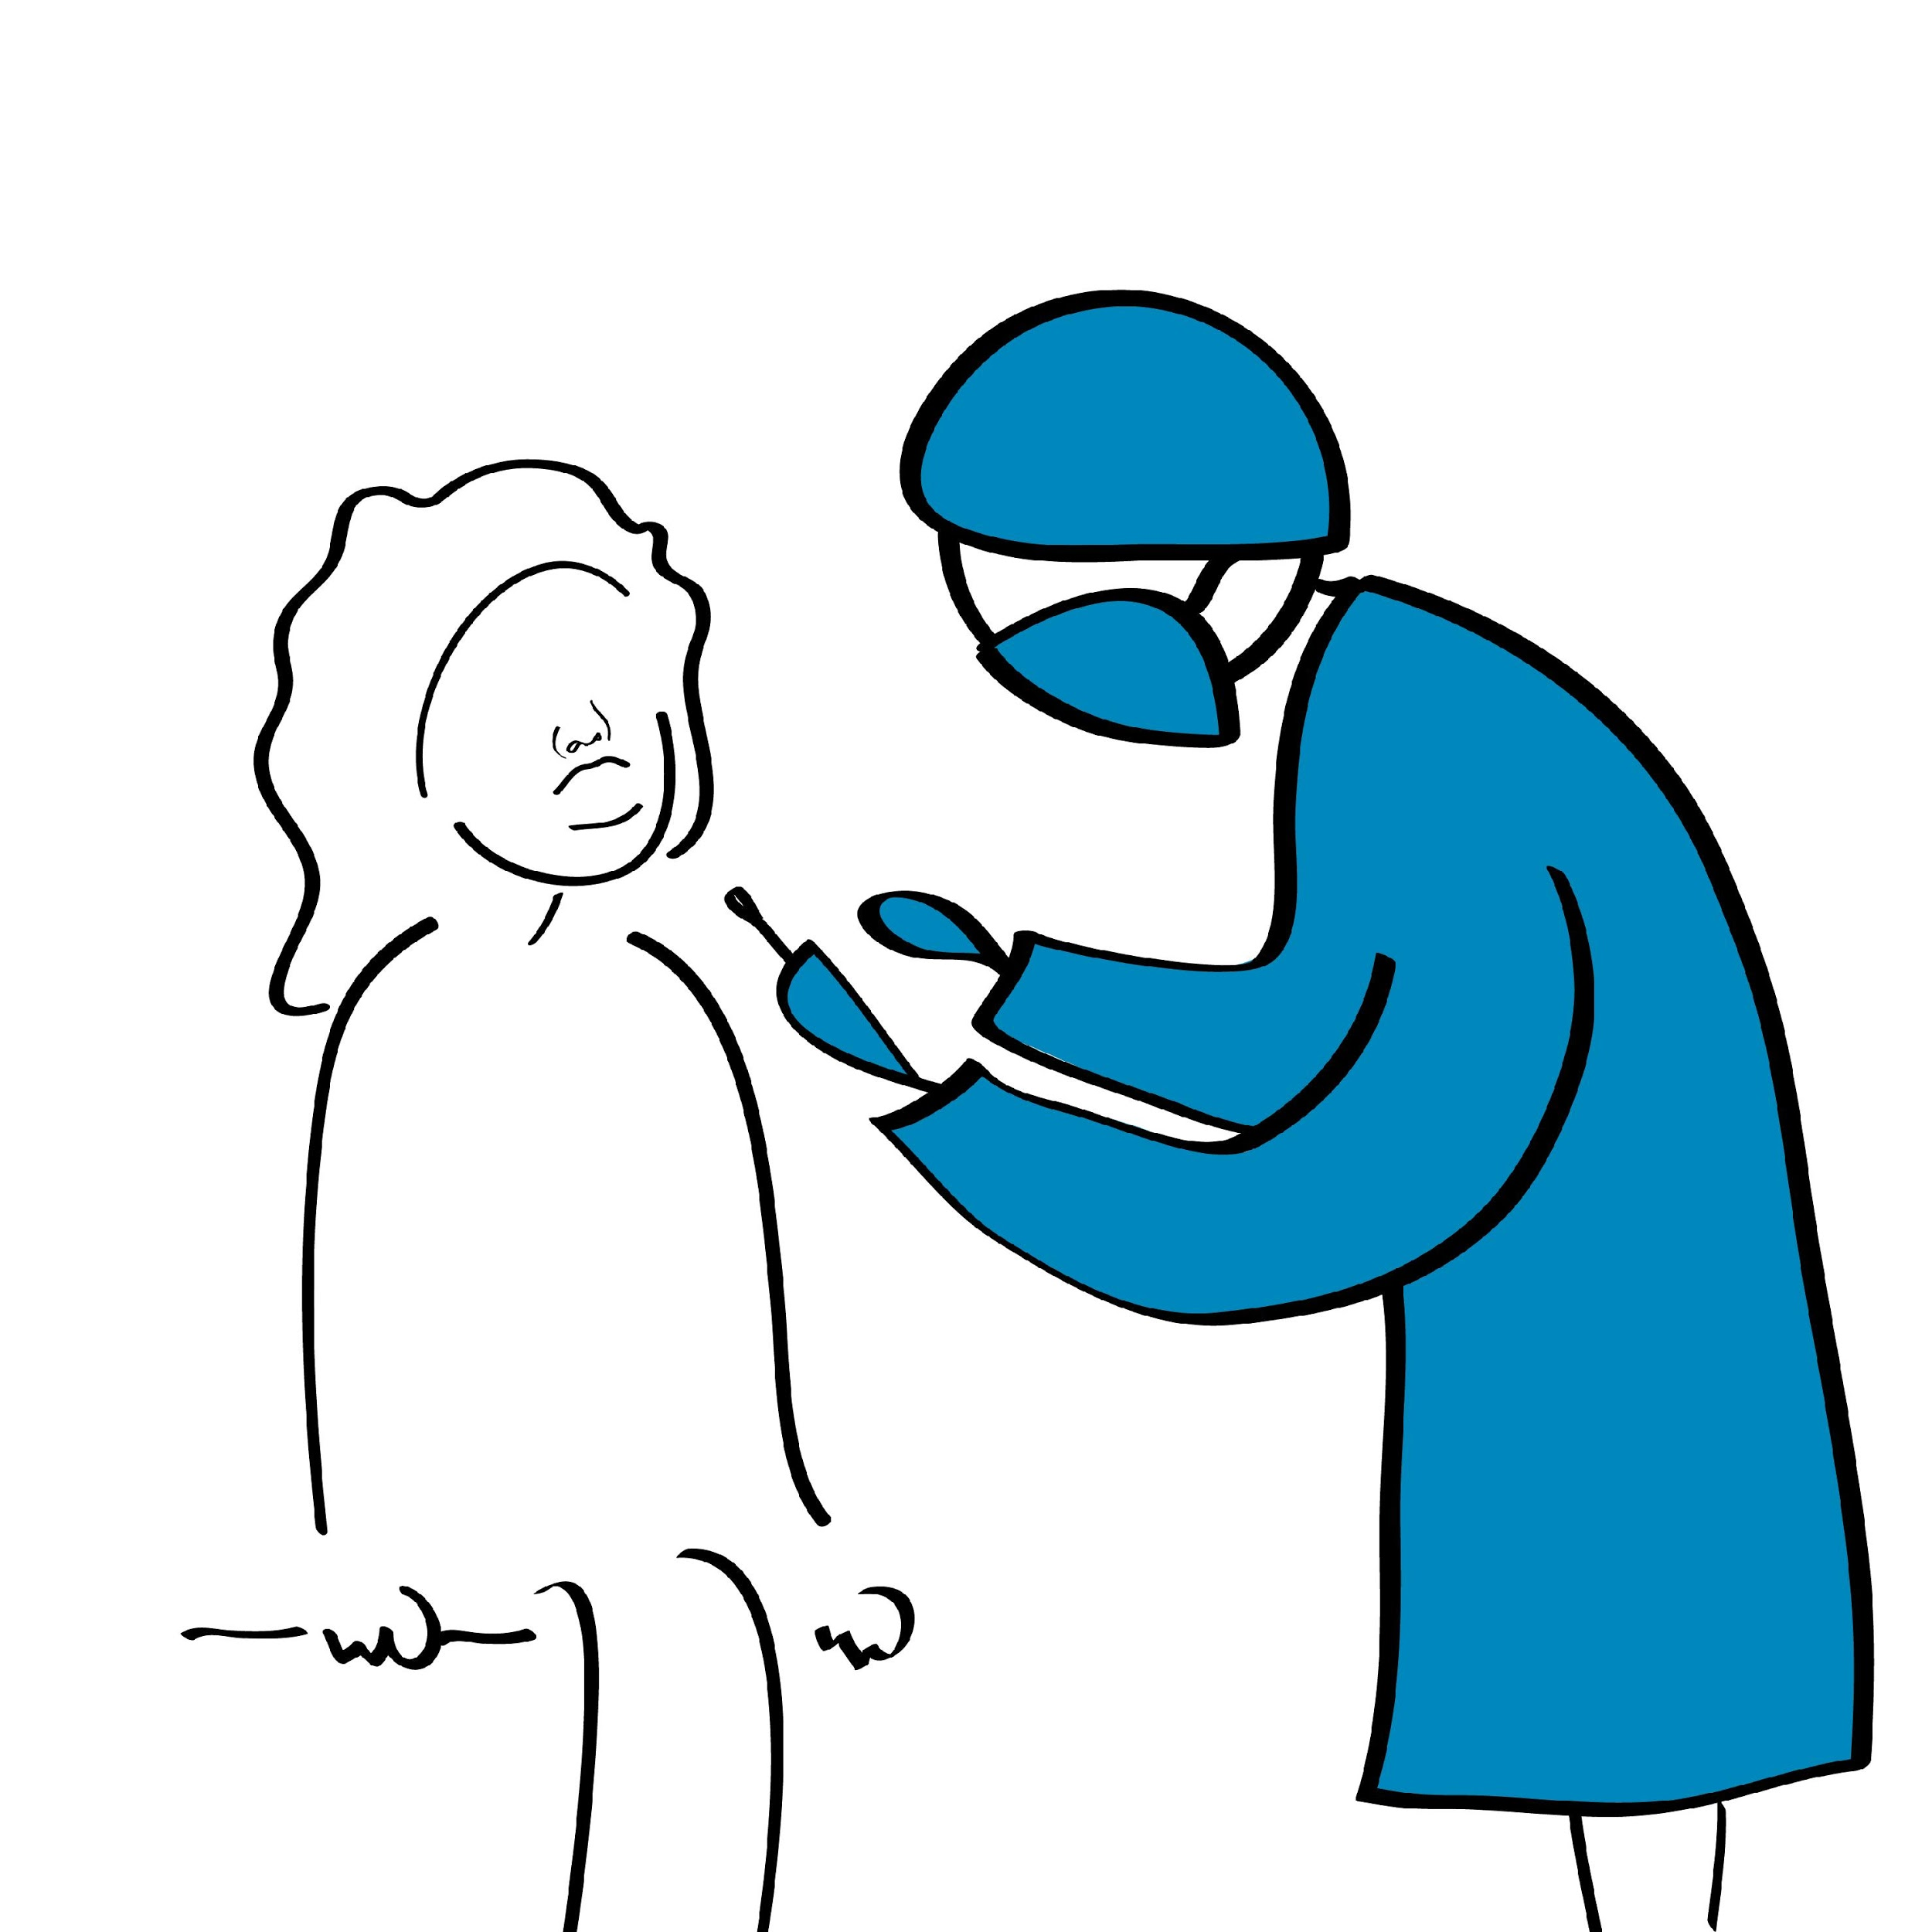
Análise situacional da COVID-19
A análise situacional pode ser consultada no Painel da Doença do Coronavírus da OMS (COVID-19): https://covid19.who.int.
Enquanto a pandemia continuar a decorrer, com a emergência e a propagação de novas variantes, os testes de diagnóstico continuam a ser uma ferramenta essencial contra a COVID-19.

Slide 5
Testes de diagnóstico na resposta à COVID-19
Os testes de diagnóstico são uma componente essencial da resposta à COVID-19, pois podem ser usados para:
Confirmar a infeção nos pacientes que cumpram os critérios clínicos da COVID-19.
Rastrear a infeção nos indivíduos assintomáticos em alto risco de infeção, incluindo os contactos (e casos confirmados ou prováveis) e os profissionais de saúde.
Rastrear rapidamente os casos suspeitos (especialmente nas comunidades).
Determinar a exposição (atual e passada) ao vírus para compreender a verdadeira extensão do surto, mapear a pandemia nos países e monitorizar as tendências.

Slide 6
Terminologia básica
Antígeno
Anticorpo
Os antigénios são estruturas moleculares estranhas que podem desencadear uma resposta imunitária.
Um anticorpo é uma proteína (também chamada de imunoglobulina) produzida pelo sistema imunológico do organismo que pode reconhecer e direcionar um antígeno para destruição.

Slide 7
Tipos de testes usados na resposta à COVID-19 (1)
Tipo | Alvo | Utilização | Método | Local
Testes moleculares (ensaios baseados no PCR) | Material genético viral | Detetar infeção atual por SARS-CoV-2 * | Amplificação de pequenas quantidades do genoma viral (ARN) até se alcançarem níveis detetáveis | Laboratório ou próximo do paciente
Testes de antigénio | Proteínas virais | Detetar infeção atual por SARS-CoV-2 | Captura de antigénios numa tira de teste causando alteração da cor (por ex., TDR para o paludismo) | Ponto de cuidados
Testes de anticorpos | Anticorpos que os pacients desenvolvem em resposta à infeção | Avaliar infeções anteriores dos pacientes | Captura de anticorpos numa tira de teste¹ ou furo no dedo causando alteração da cor, com leitura manual ou usando um instrumento | Laboratório ou ponto de cuidados§
* Alguns testes estão também desenhados para detetar mutações específicas do vírus e para identificar variantes. Estes não são testes de diagnóstico mas podem ser úteis para monitorizar as variantes no âmbito da estratégia de vigilância das variantes de um país.
§ Com base nas evidências atuais, a OMS recomenda a utilização destes novos testes de imunodiagnóstico nos pontos de cuidados penas em contexto de investigação. Não devem ser utilizados em nenhum outro contexto, incluindo para tomada de decisões clínicas, até que estejam disponíveis evidências que apoiem a utilização para indicações específicas. Organização Mundial da Saúde. Recomendações para o uso de testes de imunodiagnóstico da COVID-19 nos pontos de cuidados. Disponível em: https://www.who.int/publications/i/item/advice-on-the-use-of-point-of-care-immunodiagnostic-tests-for-covid-19-scientific-brief

Slide 8
Tipos de testes usados na resposta à COVID-19 (2)
Representação esquemática simplificada das proteínas do SARS-CoV-2 detetadas por TDR-Ag e dos anticorpos humanos
Anticorpos humanos específicos do vírus detetados nos testes de anticorpos
Proteínas virais detetadas por testes de antigénio (TDR-Ag)
Antigénios virais do SARS-CoV-2
Anticorpos humanos

Slide 9
Tipos de testes usados na resposta à COVID-19 (3)
Outros tipos de testes:
Tipo | Alvo | Utilização | Método | Local
Sequenciação | Material genético viral | Identificar variantes: detetar mutações do vírus em amostras positivas do SARS-CoV-2 | Amplificação e sequenciação da parte ou totalidade do genoma viral (ARN) para determinar a sua composição (sequência ARN) | Laboratório especializado
Cultura | Vírus | Avaliar os efeitos dos medicamentos ou anticorpos no crescimento do vírus | Fazer crescer o vírus para realizar testes especializados (por exemplo, reação contra anticorpos) | Laboratório especializado

Slide 10
TDR de antigénio para o SARS-CoV-2
Fácil de realizar e obter rapidamente um resultado.
Usado por operadores ou indivíduos treinados, cumprindo rigorosamente as instruçõs do fabricante.
Importante seguir as Instruções de Utilização específicas do teste, uma vez que os reagentes e procedimentos, incluindo os tempos de incubação, podem variar conforme os testes.

Slide 11
Principais pontos
Os testes de diagnóstico são fundamentais para confirmar o diagnóstico de COVID-19 e para rastrear contactos assintomáticos de casos confirmados ou prováveis de COVID-19.
Os testes de diagnóstico rápido de antigénio para o SARS-CoV-2 (TDR-Ag) são usados para detetar proteínas virais e, portanto, infeções atuais por SARS-CoV-2.
Os TDR-Ag para o SARS-CoV-2 podem ser usados nos pontos de cuidados com um equipamento mínimo.

Slide 12
Dúvidas?

